Slide 1

Организация работы с одарёнными детьми в начальной школе при реализации ФГОС НОО
Шешинева Ирина Валерьевна
МБОУ НОШ №4 г. Богородск

Slide 2

«В душе каждого ребенка есть невидимые струны. Если тронуть их умелой рукой – они красиво зазвучат»
В. А. Сухомлинский

Slide 3
ФГОС предполагает
воспитание и развитие качеств личности, отвечающих требованиям современного общества;
учёт индивидуальных особенностей учащихся, разнообразие их развития;
обеспечение роста творческого потенциала и познавательных мотивов.

Slide 4
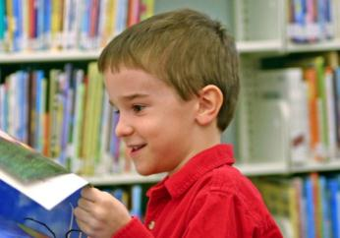
«Одарённость – генетически обусловленный компонент способностей, развивающийся в соответствующей деятельности или деградирующий при её отсутствии»
К.К. Платонов

Slide 5
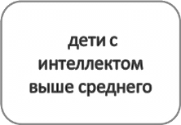
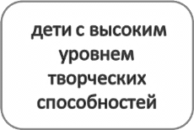

Одарённые дети
дети, достигшие успехов в отдельных областях деятельности
дети, хорошо обучающиеся
в школе

Slide 6

Кого считают одарённым? ( по мнению учащихся)
Хорошо учится в школе
Успехи в спорте
Умеет делать то, что не умеют другие
дар Божий
Человек с яркими выдающимися достижениями
Человек с хорошей душой
Есть способности к чему-либо
очень умный человек
есть талант
Стремление к чему-либо

Slide 7
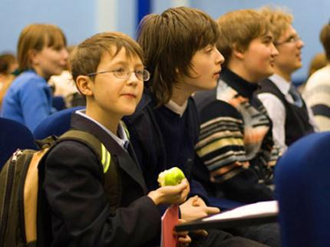
Выявление одарённых детей, организация системной работы – одна из главных задач современной школы и образовательной практики в условиях модернизации системы образования.

Slide 8
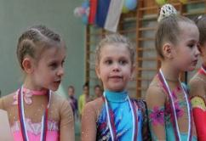
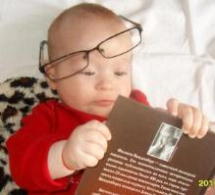
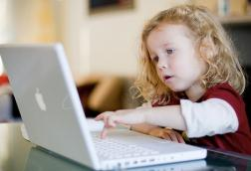
Виды одарённости
Одарённость в практической деятельности.
Одарённость в познавательной деятельности.
Одарённость в художественно-эстетической деятельности.
Одарённость в коммуникативной деятельности.
Одарённость в духовно-ценностной деятельности.

Slide 9
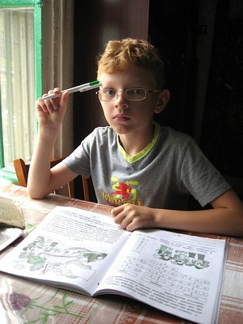
У одарённых детей проявляются:
высокая продуктивность мышления;
лёгкость ассоциирования;
способность
к прогнозированию;
высокая концентрация
внимания.

Slide 10
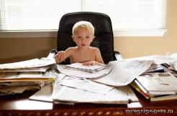
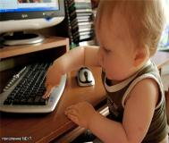
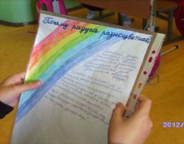
Методы работы с одарёнными детьми
исследовательский
частично-поисковый
проблемный
проектный

Slide 11
Формы работы
Классно-урочная
Внеурочная деятельность
Дискуссия
Игра
Предметные олимпиады
Интеллектуальные марафоны
Конкурсы и викторины
Словесные
игры и забавы
Проекты
Ролевые игры
Индивидуальные творческие задания

Slide 12
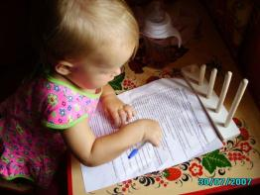
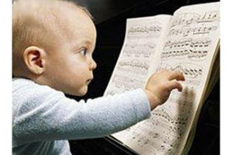

Грамотно организованная и систематически осуществляемая деятельность по развитию одарённости развивает у обучающихся стремление к интеллектуальному самосовершенствованию и саморазвитию, творческие способности, навыки проектно-исследовательской деятельности.

Slide 13

Работа с родителями
Психологическое сопровождение семьи
одарённого ребёнка.
Информационная среда для родителей.
Совместная практическая деятельность
ребёнка и его родителей.
Поддержка и поощрение родителей на
уровне школы.

Slide 14
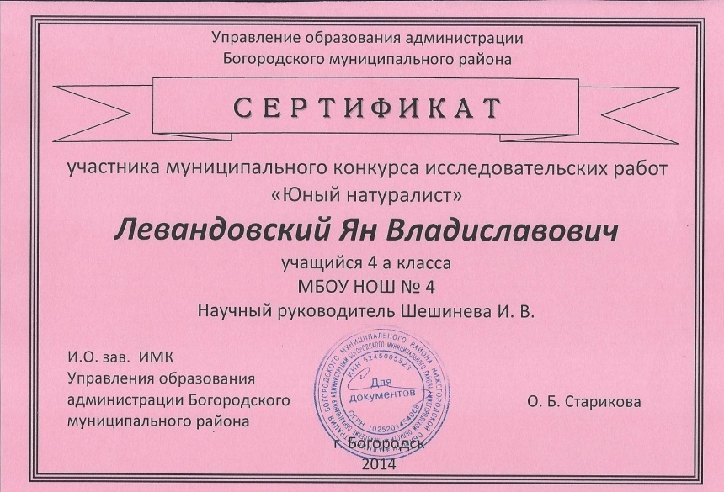
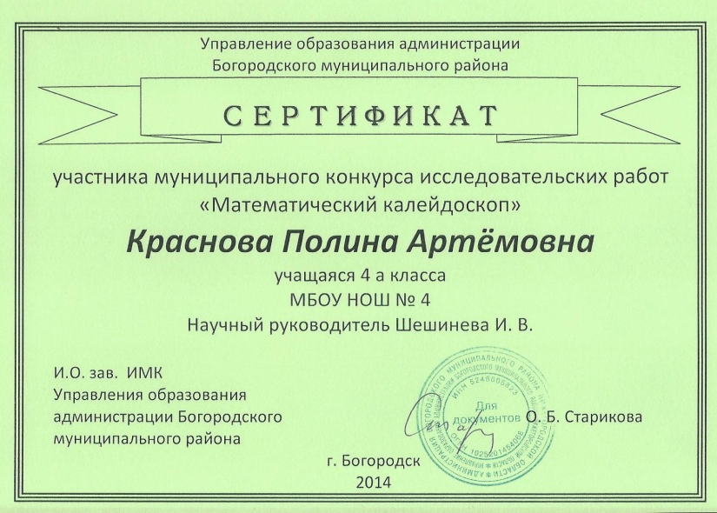
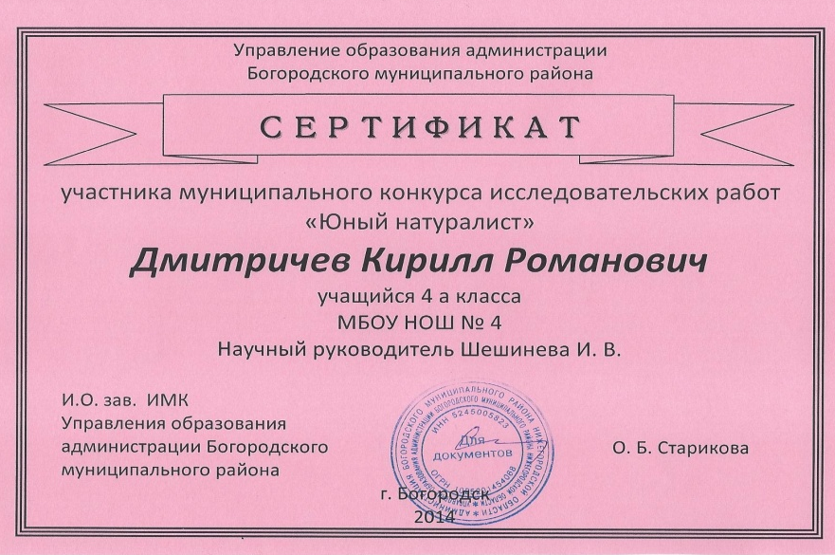
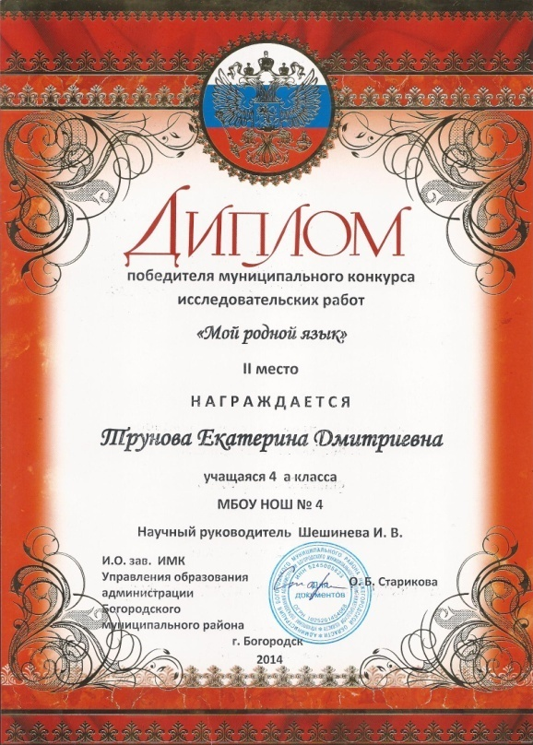
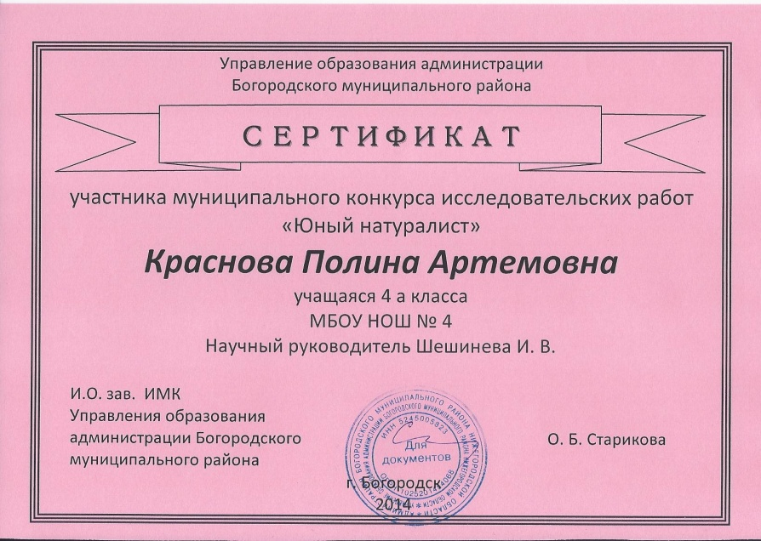
Участие в конкурсах

Slide 15



Наши достижения

Slide 16

Спасибо за внимание!

Slide 17
Интернет ресурсы
http://www.zavuch.info
http://norilskmc.ru/load/fgos
http://www.proshkolu.ru
http://beon.ru
http://www.infoznaika.ru
http://www.cerm.ru
http://www.uchportal.ru
http://www.myshared.ru/theme/prezentatsii-dlya-nachalnoy-shkolyi/8/
http://www.murzilka.org/glossary/skazochnie_geroi/

